Slide 1
ОСНОВЫ ПРИНЦИПА ПРОЕКТИРОВАНИЯ И ФОРМИРОВАНИЯ ПЕЙЗАЖА
Выполнил студент группы ЛС-24:
Анпилогова А.Р.

Slide 2
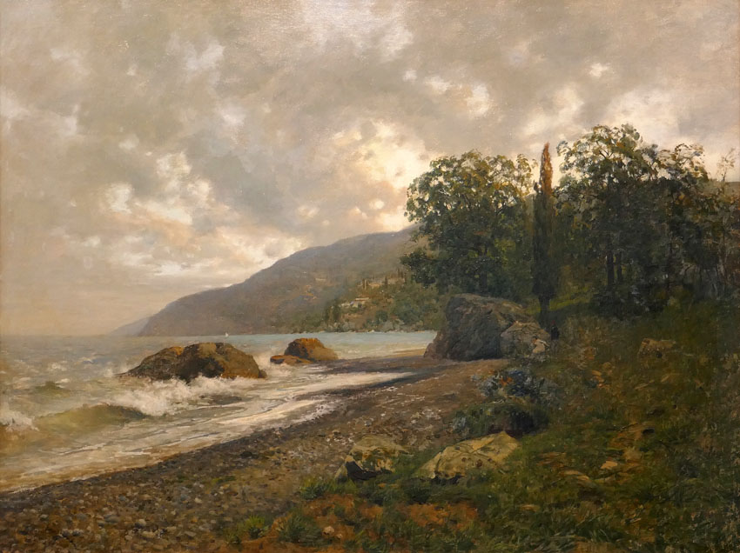
Пейзажи можно снимать практически везде: как путешествуя по всему миру, так и просто выйдя за порог своего дома. И, как ни странно, художественная ценность снимка, сделанного, к примеру, в самых труднодоступных и диких местах мира, может быть такой же, как и сделанного совсем рядом — к примеру, у околицы деревни или в городском парке. .
Выбор сюжета

Slide 3
Определяющим фактором для создания удачной пейзажной фотографии является не уникальность местности, в которой сделан тот или иной снимок, а именно ее внутреннее содержание,т.е. сюжет. Будь то березка за окном или бархан в пустыне — фотография должна не только содержать некую информацию о запечатленном объекте, но и самое главное — передавать настроение, чувства, нести потаенный смысл. Другими словами — быть одновременно лирикой, поэзией и музыкой пейзажа

Slide 4
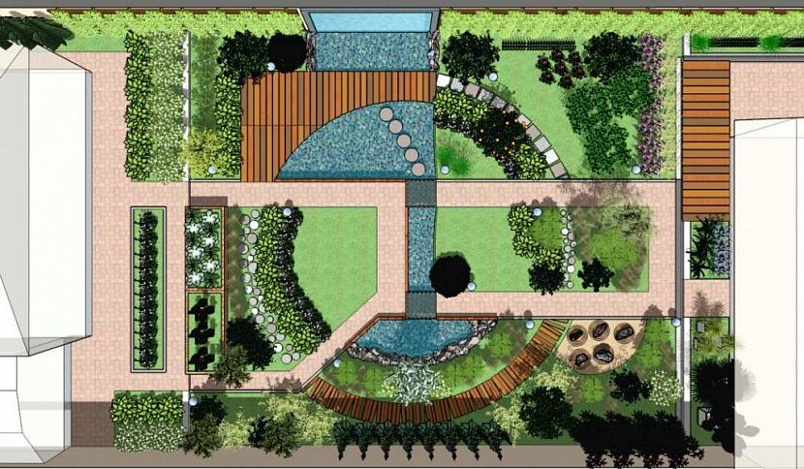
Особенности пейзажного стиля Это направление дизайна по-другому еще называют классический стиль, не требует выравнивания рельефа, перепады высот здесь естественное явление. Поэтому проектирование ландшафта предполагает сохранение природной обстановки с холмами и водоемами. .

Slide 5
Особенности пейзажного стиля
Сад в пейзажном стиле должен смотреться максимально естественно, но растения и кустарники должны быть ухоженными и аккуратными. При создании проекта важно продумать систему тропинок, по которым нужно перемещаться по саду. Грамотный дизайнер искусно скомпонует все эти детали, удачно разместит скамейки, фонтанчики, хозпостройки и живописные клумбы на участке.

Slide 6
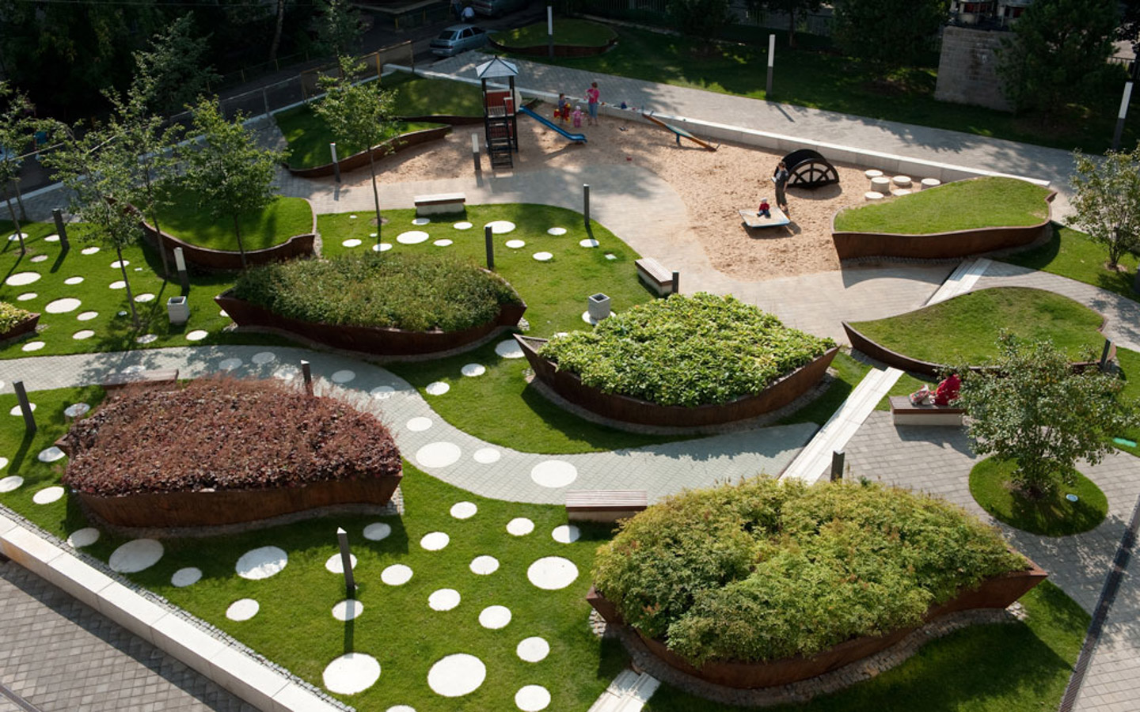
Любой ландшафт представляет собой объемно-пространственную структуру, которая состоит из следующих элементов:
планировочных (аллеи, тропинки, площадки и т.п.)
объемных (формы рельефа, камни, древесно-кустарниковая и травянистая растительность, крупные архитектурные сооружения и малые формы)
плоскостных (водоемы, лужайки, поляны, партеры и т.д.)

Slide 7
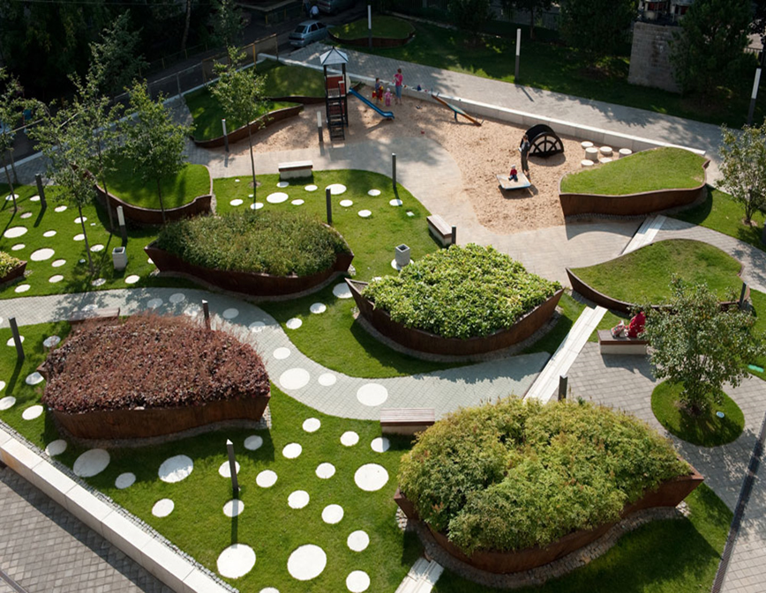
При создании планировочной композиции ландшафта важен учет закономерностей его зрительного восприятия.

Slide 8
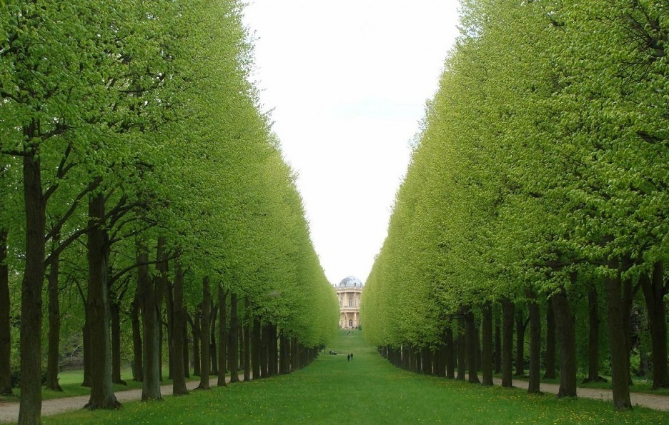
Законы линейной перспективы в ландшафтной архитектуре:
иллюзорное увеличение глубины пространства достигается путем создания промежуточных планов в виде боковых кулис; - впечатление глубины пространства увеличивается, если по мере удаления от точки наблюдения размещать уменьшающиеся по величине объемы, сокращать расстояния между ними или уменьшать ширину видового луча

Slide 9
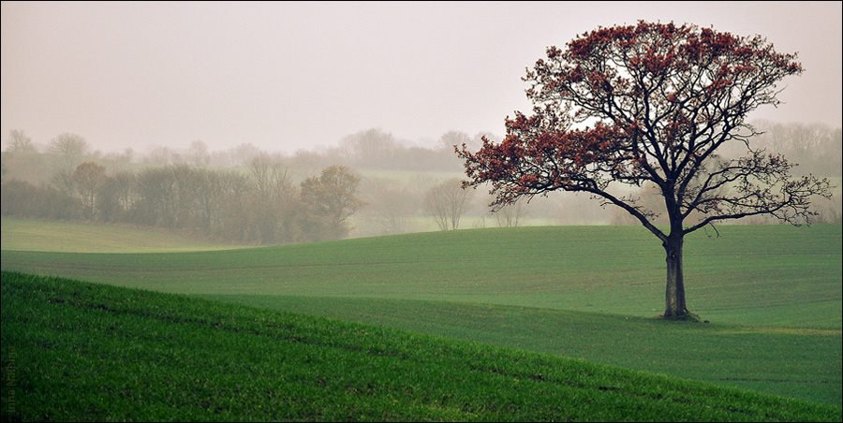
Воздушная перспектива
отражает изменения цве­та, контуров, фактуры поверхности предметов, обус­ловленные удалением от наблюдателя. Явление воз­душной перспективы связано с состоянием атмосфе­ры. Туманная дымка или жаркое марево - следствие насыщения воздуха воздушными парами или его на­грева - влияют на видимый цвет, рельефность, очер­тания предметов.
Расположенные в одной плоскости на равном удалении от наблюдателя объекты формируют план.

Slide 10
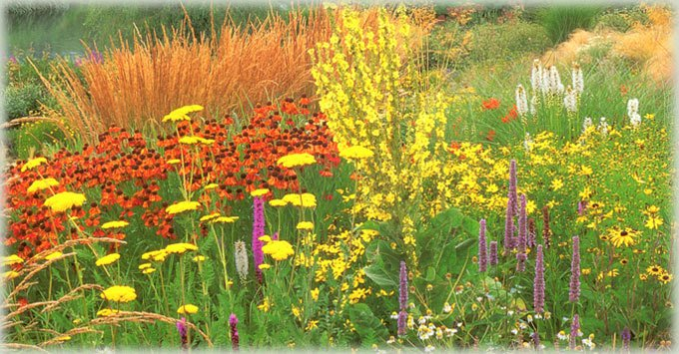
цвет и свет
Цвет в ландшафте и солнечное
освещение тесно взаимосвязаны.
Изменение освещения в течение дня влияет на свойства цвета, эффект сочетания отдельных тонов, а также на восприятие пространства.
В частности, красный цвет при ярком дневном освещении выступает вперед, приближается, при сумеречном — служит фоном и создает впечатление глубины.

Slide 11
Цвет и свет
Желтый цвет приподнимает поверхность, и она кажется более обширной. Давно замечено, что белый и желтый распространяются на более темные цвета, расположенные рядом, зрительно уменьшая их размеры, а голубой — при дневном освещении удаляет предмет (поэтому его часто используют для оптического расширения небольших участков).

Slide 12
Цвет и свет
При сумеречном цвете темно-синий, фиолетовый и черный цвета уменьшают объект. Зеленый цвет самый спокойный, однако не следует забывать, что в больших пространствах зеленого цвета человек также себя чувствует некомфортно, постоянно пытаясь отыскать взглядом какой-либо элемент другого цвета. В данном случае внесение цветового пятна, эффекта светотени может оживить однообразный зеленый тон и структуру пейзажа.

Slide 13
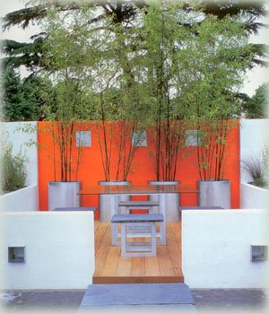
Композиция в ландшафтном дизайне
«Композиция» в переводе с латинского языка обозначает «связь, соединение».
Мы же подразумеваем под композицией расположение различных форм в пространстве в сочетании друг с другом, при котором создается единое целое

Slide 14
Композиция в ландшафтном дизайне
Для того, чтобы выстроить композицию, необходимо учитывать геометрический вид, величину, массу, фактуру, расположение, свет, цвет и светотень объектов. Сюда также входят: единство, пропорции, законы линейной и воздушной перспективы.
Важнейшими композиционными приемами ландшафтного проектирования являются ритм, симметрия и асимметрия, контраст и нюанс.

Slide 15
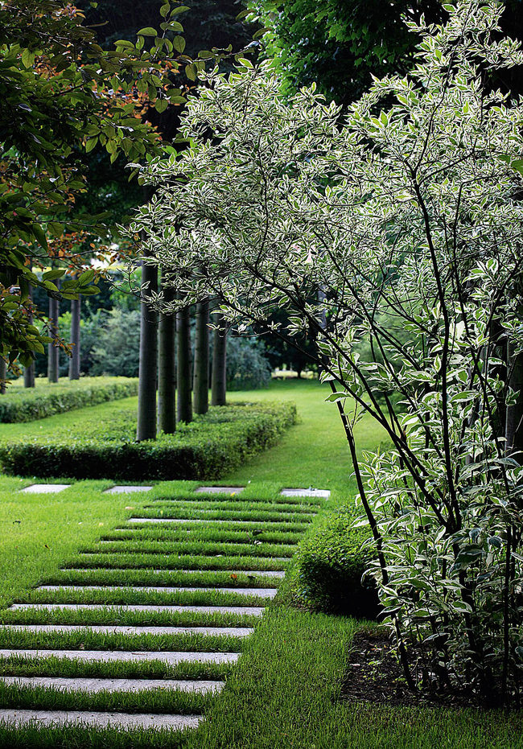
ритм
Примером ритмического повторения отдельных элементов и расстояний между ними могут служить аллейные посадки. Устойчивое впечатление ритма формируется при повторении элементов не менее 4—6 раз, но до определенного предела, поскольку может возникнуть ощущение монотонности восприятия.

Slide 16
ритм
Чтобы избежать эмоционального утомления, в ритмические построения включают скульптуру, цветники, фонтаны, чередуют группами различные виды деревьев и кустарников (например, три пирамидальные ели и пять кустов сирени).

Slide 17
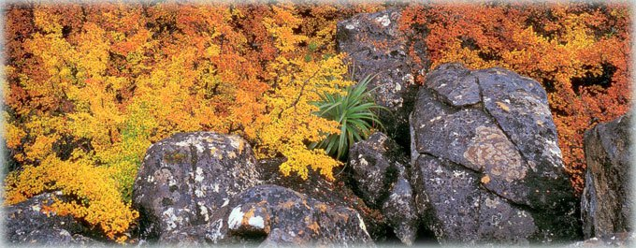
Ньюанс
В построении ландшафтной композиции обязательно сочетание контраста и нюанса. Нюанс представляет собой тонкий переход, едва уловимое отличие форм, красок, пространств. Нюансные соотношения предназначены для наблюдения с очень близких расстояний, поэтому они требуют очень тщательной проработки.

Slide 18
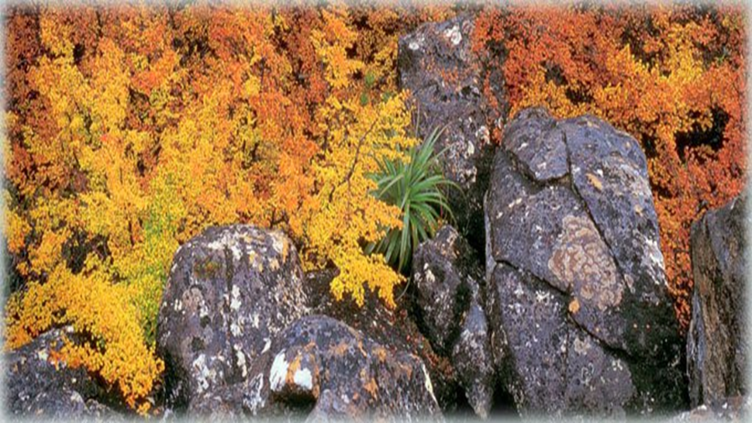
Ньюанс
Чаще всего в ландшафтных композициях используются цветовые нюансы, например, в древесной группе могут применяться породы, контрастные по ряду признаков (форма кроны), но с нюансными оттенками — схожесть по плотности кроны и сезонной окраске листвы

Slide 19
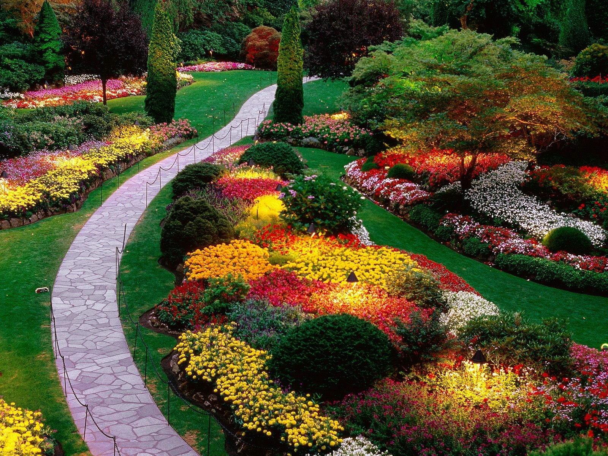
представляет собой сильно выраженное различие объектов по одной или нескольким характеристикам — по форме, цвету, открытости и закрытости пространства, свету и тени и т.д. В целях усиления создаваемого впечатления может одновременно использоваться несколько контрастных признаков, но следует помнить, что при контрастном сопоставлении противоположные свойства каждого объекта выступают значительно рельефнее, поэтому контраст не должен быть слишком резким и частым.
контраст

Slide 20
контраст
Приведем пример контрастного сочетания двух пород деревьев по форме кроны, ее плотности и сезонной цветовой гамме листвы (хвои), а также по цвету коры стволов которые могут использоваться для создания группы. Тем не менее следует помнить, что если это сочетание в ландшафте будет встречаться часто, то выразительность такой группы будет значительно снижена.

Slide 21
контраст
Существуют также и последовательные контрасты. Они возникают во время движения, и поэтому впечатление от ландшафта в значительной мере зависит от предшествующих впечатлений. Например, после впечатление от ландшафта в значительной мере зависит от предшествующих впечатлений. Например, после замкнутого пространства темного ельника открытая солнечная местность покажется еше более радостной и светлой и т.д.

Slide 22
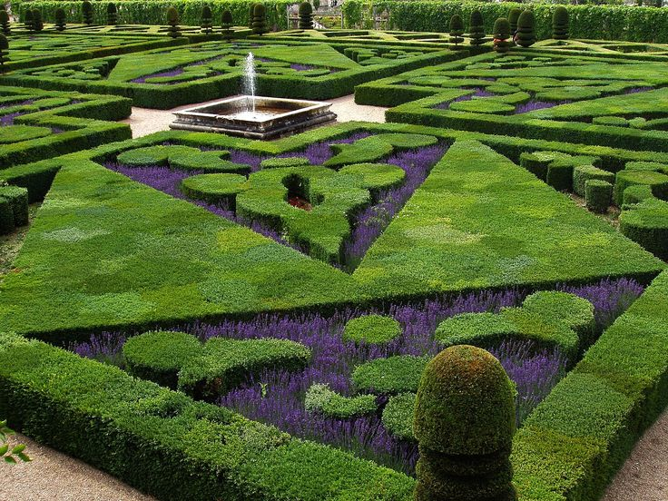
Симметрия и асимметрия
Гармония и равновесие в ландшафтной композиции могут быть достигнуты в результате использования двух приемов — симметрии и асимметрии. При асимметричном композиционном решении (свойственном пейзажному направлению) формируется так называемое динамическое равновесие, когда объекты, разные по своему колориту, величине и форме (пространственной, объемной, плоскостной), размещаются таким образом, что создается впечатление гармонии.

Slide 23
Симметрия и асимметрия
Иными словами, динамическое равновесие асимметричной композиции при обзоре должно создавать впечатление, что сумма элементов ландшафтной картины по одну сторону направления луча зрения (водоемов, групп деревьев, солитеров, их цвета, освещенности и др.) уравновешивается соответствующей суммой контрастных элементов с другой стороны.
Для симметричной планировки характерны внесение упорядоченности, строгости; четкое осевое деление территории, где одинаковые основные элементы композиции, а также их более мелкие части и детали располагаются на равном удалении от главной осевой перспективы, что создает впечатление торжественности.

Slide 24
Симметрия и асимметрия
Любопытно отметить, что в эпоху расцвета стиля барокко и даже французского классицизма делались отклонения от строгости геометричной планировки для того, чтобы добиться еще большего разнообразия паркового ландшафта. Как ранее отмечалось, особенно заметно это было в России. Вопрос взаимоотношений симметрии и асимметрии в садово-парковом искусстве очень деликатен, ему свойственны тонкие, трудноуловимые грани переходов, подчиненные принципам гармонии и разнообразия

Slide 25
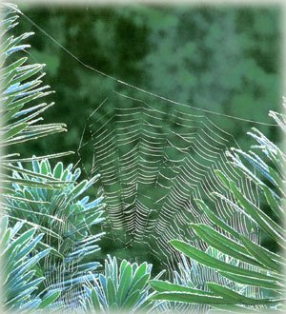
. Ландшафтный дизайн и соотношение геометрических форм.
Соотношение величин форм в ландшафтном дизайне
При выборе деревьев и кустарников для сада мы основываемся на контрастах: большой — маленький, высокий — низкий, конусовидный — шарообразный и т.д. Например, прямые дорожки прекрасно смотрятся в сочетании с круглыми клумбами цветников. При планировании дизайна участка не стоит использовать большое количество различных элементов, для достижения разнообразия лучше использовать закон масштабирования.

Slide 26
. Ландшафтный дизайн и соотношение геометрических форм.

Slide 27
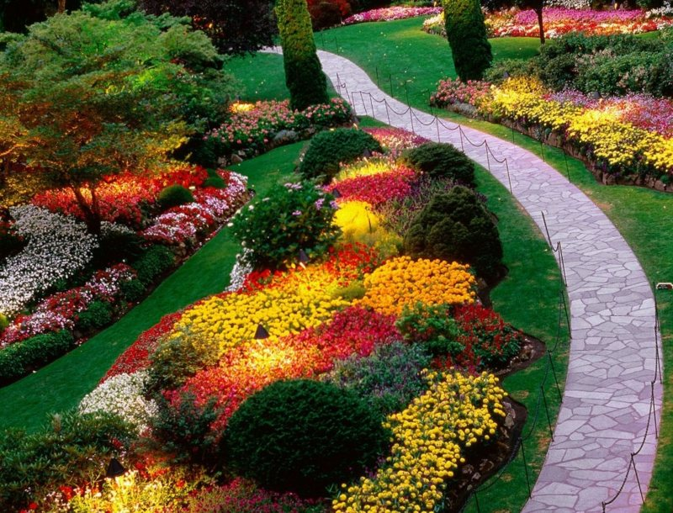
Спасибо за внимание!

